Slide 1
主机渗透之信息收集
Notes:
>hydra -l administrator -P a.txt 192.168.132.128 smb

Slide 2
课程目标
nmap
Notes:
ftp 密码破解 windows登陆密码 rdp telnet ssh web等

Slide 3

NMAP
目录

Slide 4
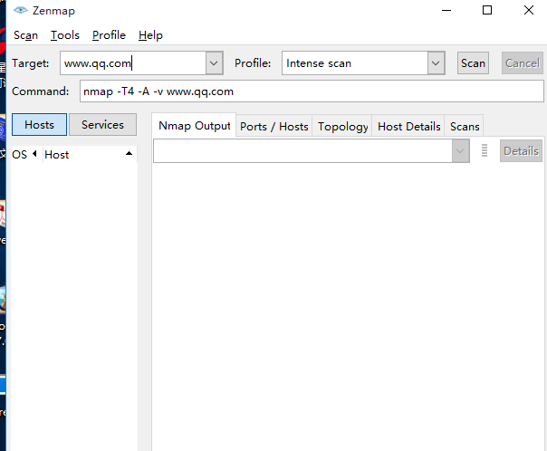
网络映射器工具Nmap
命令行Nmap是一个免费开放的网络扫描和嗅探工具包，也叫网络映射器（Network Mapper）。Nmap使用TCP/IP协议栈指纹准确地判断目标主机的相关信息。
图形化Zenmap是NMAP官方推出的一款基于NMAP的安全扫描图形用户界面。它的设计目标是快速地扫描大型网络，当然也可以使用它扫描单个主机。（window和linux版）
作用：
识别活跃的主机
开放端口及相应的服务
主机的系统指纹
路由跟踪
。。。。
Notes:
NMAP -traceroute 目标 系统版本（nmap –O/A 目标主机）找windows 漏洞 （searchploit windows）
nmap是一个网络连接端扫描软件，用来扫描网上电脑开放的网络连接端。确定哪些服务运行在哪些连接端，并且推断计算机运行哪个操作系统（这是亦称 fingerprinting）

Slide 5
主机存活扫描
命令: nmap -sn 192.168.1.0/24 （在以前的Nmap中，-sn被称为-sP）
查询网段中主机或者整个网段的IP存活状态
1.当目标主机与源主机不在同一网段时：
Nmap会发送四种不同类型的数据包来探测目标主机是否在线：
1) ICMP echo request （NMAP –PE 目标）
2) a TCP SYN packet to port 443 （NMAP -PS主机）
3) a TCP ACK packet to port 80 （NAMP -PA 目标）
4) an ICMP timestamp request （NAMP -PP 目标）
2.当目标主机与源主机在同一网段时 Nmap 将通过发送arp请求，来检查ip是否在线 （NMAP -PR 目标）
Notes:
在以前的Nmap中，-sn被称为-sP。-sP（Ping扫描）选项在默认情况下，发送一个ICMP回声请求和一个TCP报文到80端口。如果非特权用户执行，就发送一个SYN报文 (用connect()系统调用)到目标机的80端口。 当特权用户扫描局域网上的目标机时，会发送ARP请求(-PR)， ，除非使用了--send-ip选项。 -sP选项可以和除-P0)之外的任何发现探测类型-P* 选项结合使用以达到更大的灵活性。 一旦使用了任何探测类型和端口选项，默认的探测(ACK和回应请求)就被覆盖了。
UDP Ping 扫描
Router
Int e0/0
No shutdown
Ip add dhcp
Int g0/0
No shutdown
Ip add 192.168.100.254 255.255.255.0
Ip dhcp pool lan
Network 192.168.100.0 255.255.255.0
Default-router 192.168.100.254
Linux
Route add -net 192.168.100.0 netmask 255.255.255.0 gw 192.168.109.156

Slide 6
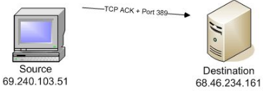
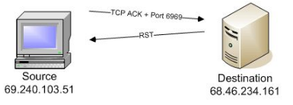
TCP ACK scanning
TCP ACK scanning
向目标主机的端口发送ACK包，如果收到RST包，说明该端口没有被防火墙屏蔽；没有收到RST包，说明被屏蔽。该方式只能用于确定防火墙是否屏蔽某个端口。
TCP ACK探测到端口被屏蔽：
TCP ACK探测到端口未被屏蔽：

Slide 7
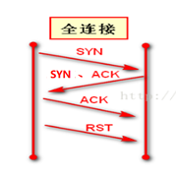
端口扫描/全连接扫描/ TCP connect scanning
端口扫描(Port Scanning) 一个攻击者使用TCP连接扫描很容易被发现，因为Nmap将使用connect()系统调用打开目标机上相关端口的连接，并完成三次TCP握手，且RST断开连接。
一个tcp连接扫描使用“-sT”命令如下：
# nmap -sT 192.168.1.102

Slide 8
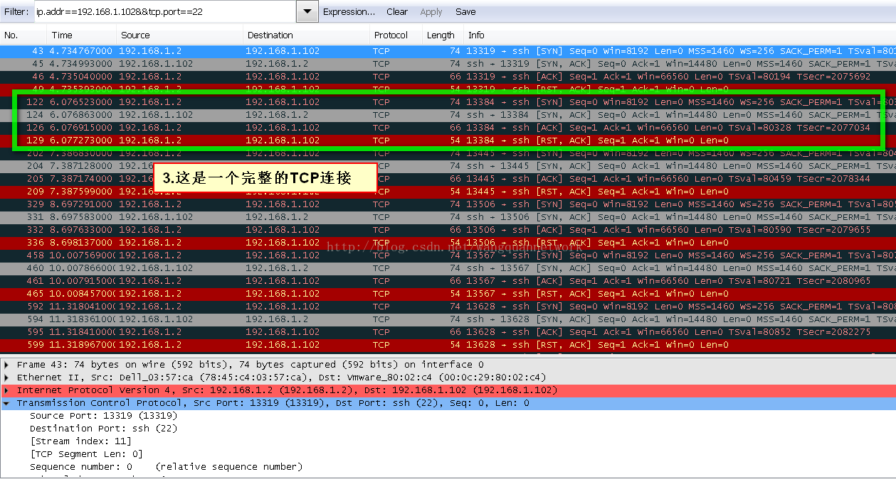
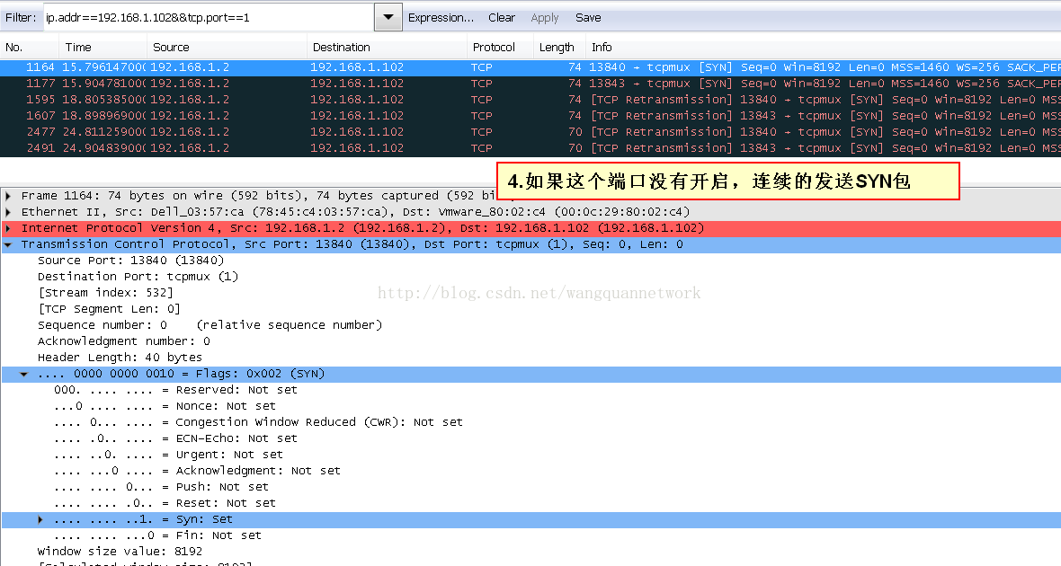
背后抓包记录

Slide 9
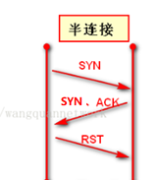
隐藏扫描/半连接扫描/ TCP SYN scanning
隐蔽扫描(Stealth Scanning) 如果一个攻击者不愿在扫描时使其信息被记录在目标系统日志上，通过发送一个SYN包（是TCP协议中的第一个包）开始一次SYN的扫描。
任何开放的端口都将有一个SYN|ACK响应。然而，攻击者发送一个RST替代ACK，连接中止。三次握手得不到实现，也就很少有站点能记录这样的探测。如果是关闭的端口，对最初的SYN信号的响应也会是RST，让NMAP知道该端口不在监听。
将发送一个SYN扫描探测主机或网络：
# nmap -sS 192.168.1.102

Slide 10
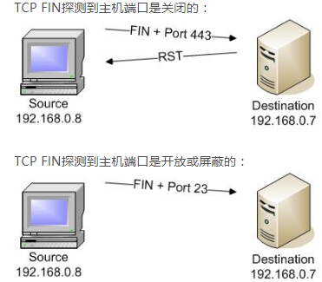
TCP FIN/Xmas/NULL scanning
TCP FIN/Xmas/NULL scanning
这三种扫描方式被称为秘密扫描（Stealthy Scan），因为相对比较隐蔽。FIN扫描向目标主机的端口发送的TCP FIN包或Xmas tree包/Null包，如果收到对方RST回复包，那么说明该端口是关闭的；没有收到RST包说明端口可能是开放的或被屏蔽的。
Xmas tree包是指flags中FIN
URG PUSH被置为1的TCP包；
NULL包是指所有flags都为0的TCP包。
Notes:
sF/sX/sN

Slide 11
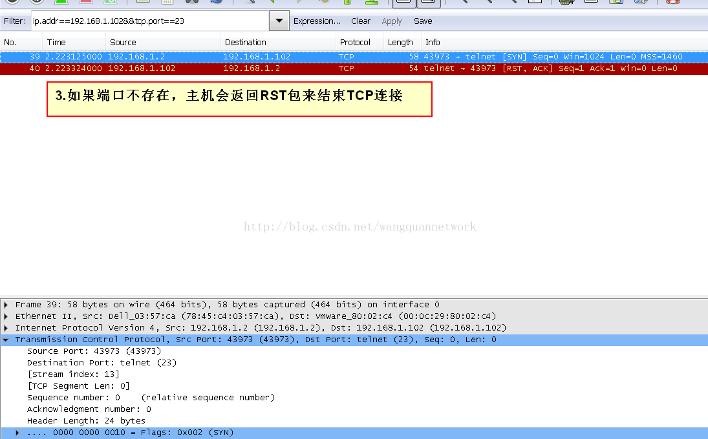
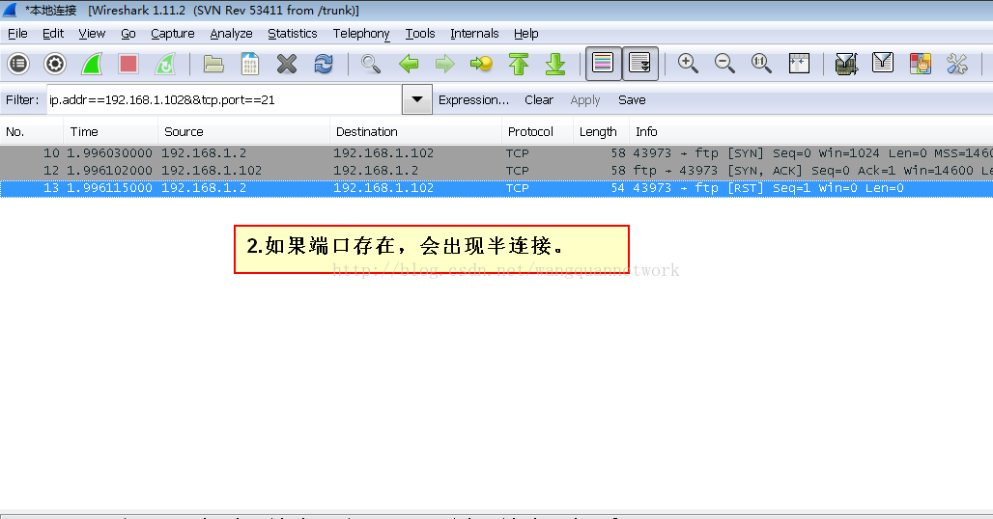
背后抓包记录

Slide 12
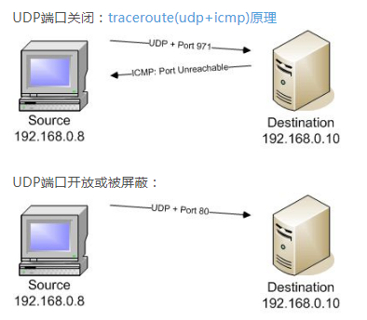
UDP扫描
UDP scanning
UDP扫描方式用于判断UDP端口的情况。向目标主机的UDP端口发送探测包，如果收到回复“ICMP port unreachable”就说明该端口是关闭的；如果没有收到回复，那说明UDP端口可能是开放的或屏蔽的。因此，通过反向排除法的方式来断定哪些UDP端口是可能出于开放状态。
# nmap -sU 192.168.7.7

Slide 13
系统指纹扫描
利用TCP/IP上的指纹选项决定远程操作系统的类型。这可以和一个端口扫描结合使用，
Nmap通过向主机发送不同类型的探测信号，缩小查找的操作系统系统的范围。主动指纹验证包括使用：
FIN探测技术发现目标机的响应类型。
BOGUS的标志探测，发现远程主机对发送的带有SYN包的不明标志的反应，
TCP 初始序列号(ISN)取样发现ISN数值的样式，
其它，也可以用另外的方式决定远程操作系统。
参考https://nmap.org/book/osdetect.html
命令如下：
NMAP –O 192.168.1.102
Notes:
https://nmap.org/book/osdetect.html

Slide 14
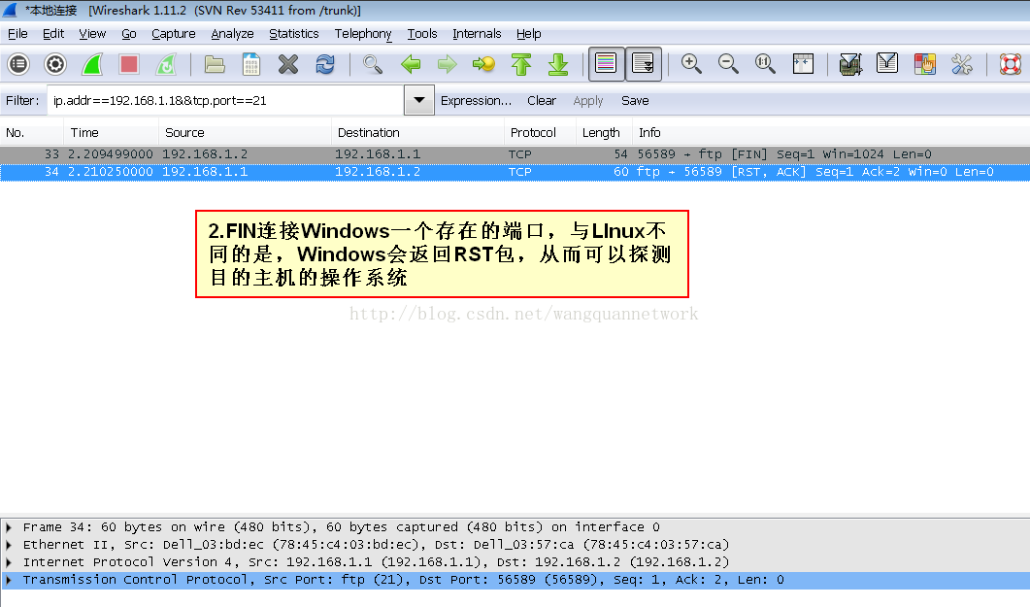
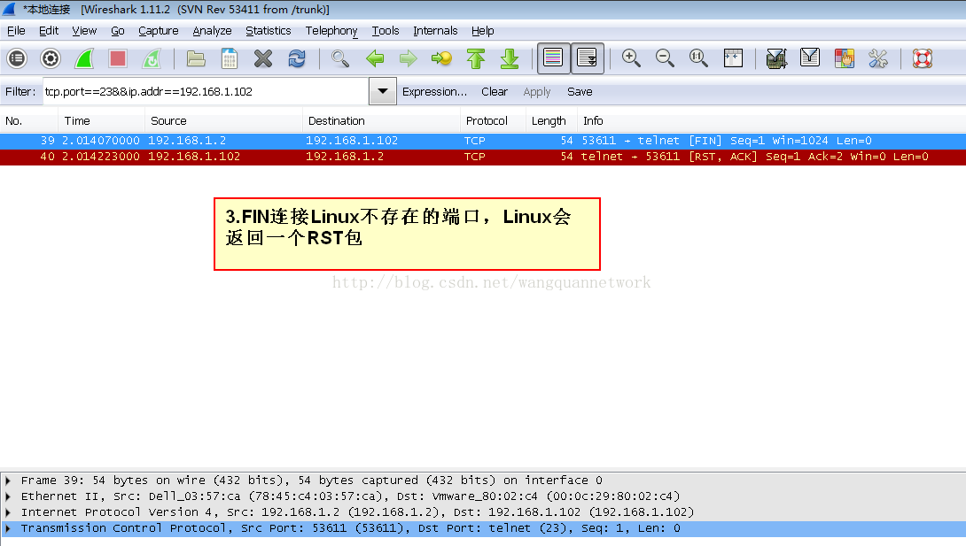
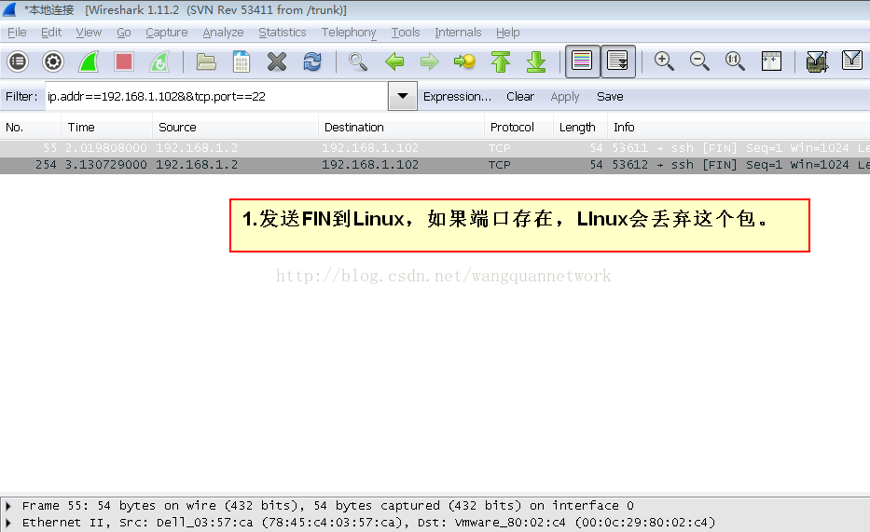
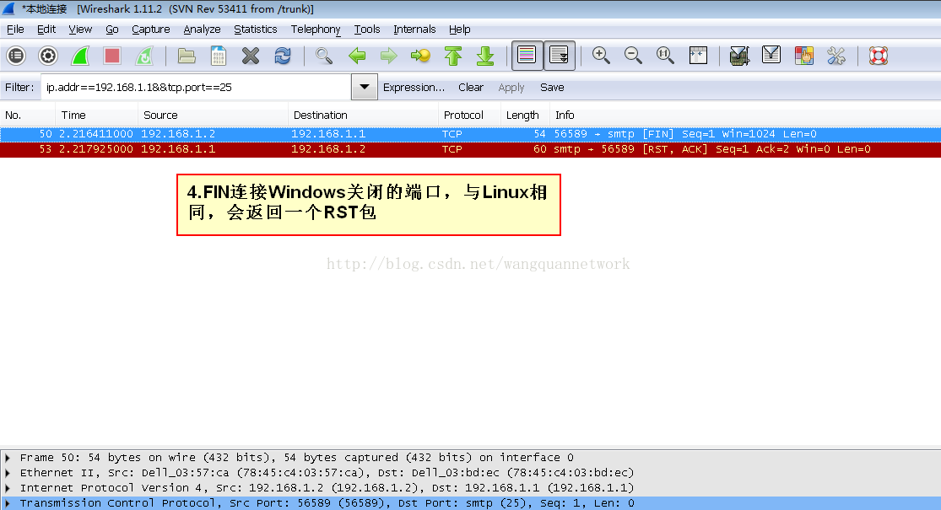
FIN系统指纹扫描

Slide 15
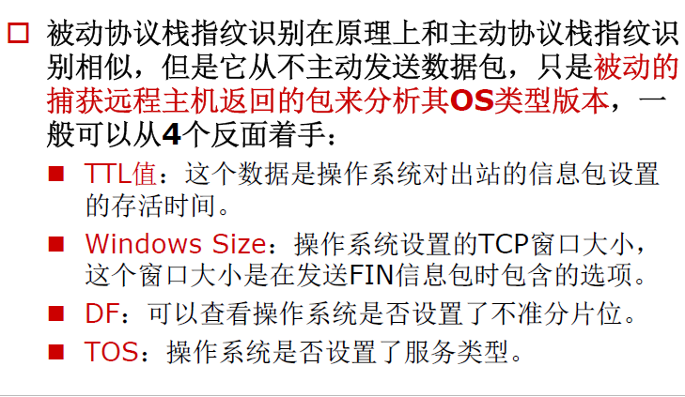
被动协议栈指纹识别

Slide 16



欢迎加入 理想平台
众元
教育服务解决方案专家

